Slide 1





  Chào mừng các thầy cô
  và các con học sinh
  Tiếng Việt – Luyện tập
Giáo viên: Vũ Thị Thoan

Slide 2




Khởi động

Slide 3


Slide 4
Luyện tập:
Mở rộng vốn từ về hoạt động thể thao, vui chơi.
Câu nêu hoạt động

Slide 5


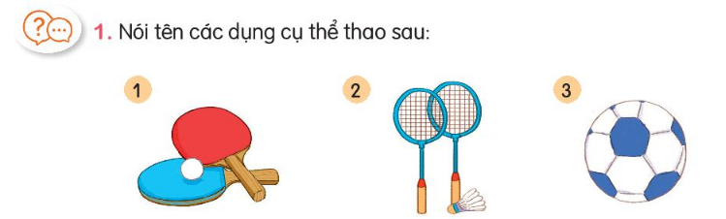
Xin chào các bạn. Các bạn giúp mình tìm hiểu những dụng cụ thể thao này nhé!

Slide 6
Môn bóng bàn
Vợt bóng bàn và quả bóng bàn

Slide 7
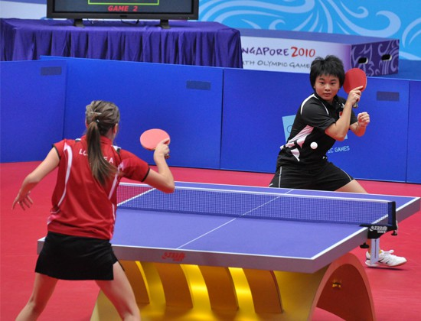
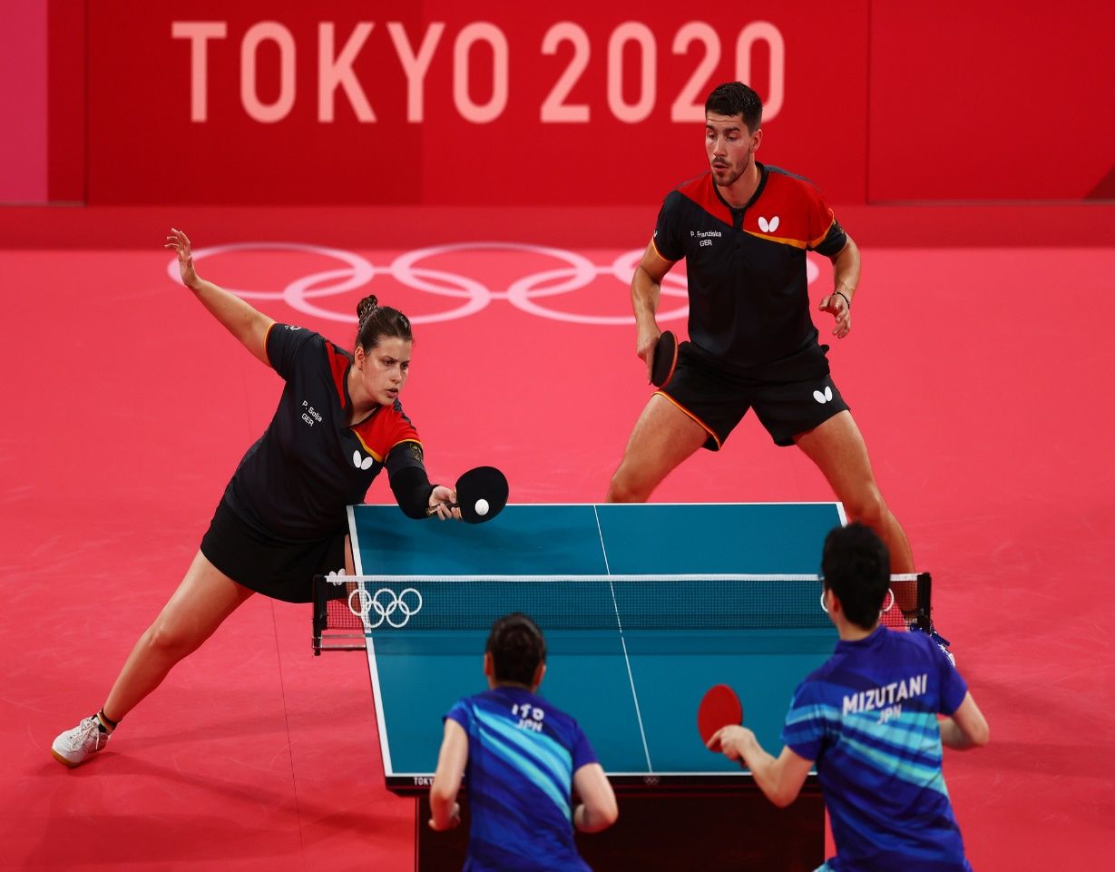
Môn bóng bàn
Chơi bóng bàn đôi
Chơi bóng bàn 4 người

Slide 8
Môn cầu lông
Vợt cầu lông và quả cầu lông

Slide 9
Môn bóng đá
Quả bóng đá

Slide 10



Tích cực rèn luyện thể thao, nâng cao sức khỏe

Slide 11
1. Nói tên các dụng cụ thể thao sau:

Slide 12
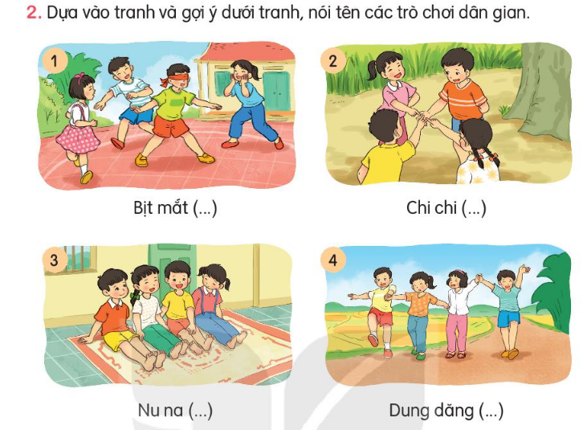
2. Dựa vào tranh và gợi ý dưới tranh, nói tên các trò chơi dân gian.

Slide 13
Bịt mắt bắt dê
Chi chi chành chành

Slide 14
Bịt mắt bắt dê
Chi chi chành chành

Slide 15
Nu na nu nống
Dung dăng dung dẻ

Slide 16

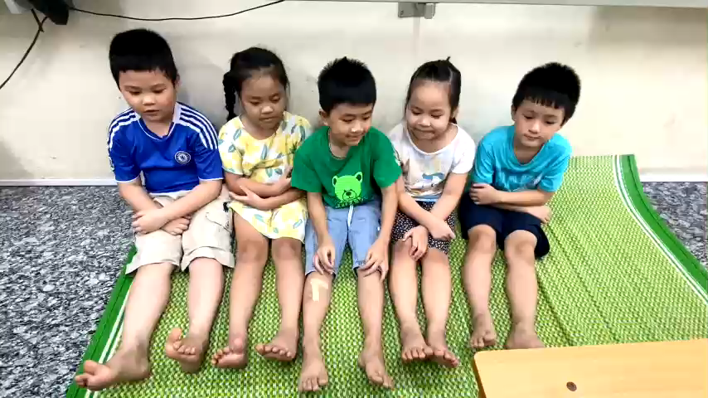

Slide 17
2. Dựa vào tranh và gợi ý dưới tranh, nói tên các trò chơi dân gian.
Bịt mắt bắt dê
Chi chi chành chành
Nu na nu nống
Dung dăng dung dẻ

Slide 18
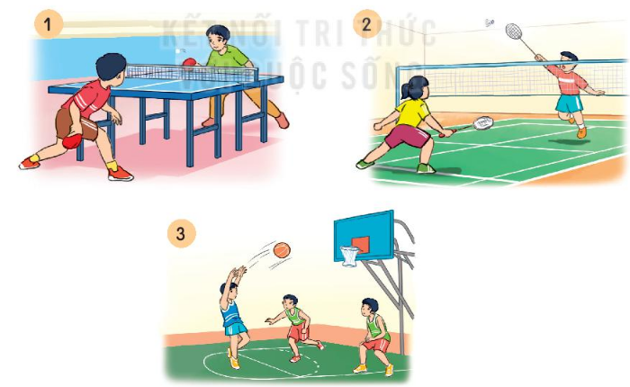
3. Đặt câu về hoạt động trong mỗi tranh

Slide 19
2. Đặt câu về hoạt động trong mỗi tranh
M: Hai bạn chơi bóng bàn.
Hai bạn đánh bóng bàn.
Nam và Dũng chơi bóng bàn.

Slide 20
2. Đặt câu về hoạt động trong mỗi tranh
Hai bạn chơi cầu lông.
Hai bạn đánh cầu lông.
Hai chị em chơi cầu lông.
Hà và Hùng chơi cầu lông.

Slide 21
2. Đặt câu về hoạt động trong mỗi tranh
Các bạn chơi bóng rổ.
Ba bạn nam chơi bóng rổ.
Tuấn, Minh và Nam chơi bóng rổ.

Slide 22

3. Đặt câu về hoạt động trong mỗi tranh
Hai bạn chơi bóng bàn.
Từ chỉ sự vật
Từ chỉ hoạt động
Hai chị em chơi cầu lông.
Từ chỉ sự vật
Từ chỉ hoạt động
Các bạn chơi bóng rổ.
Từ chỉ sự vật
Từ chỉ hoạt động

Slide 23
Cảm ơn quý thầy cô và các bạn học sinh

